Slide 1






Отраслевое совещание по вопросам охраны труда и
предотвращения несчастных случаев на производстве
в строительстве и жилищно-коммунальном хозяйстве
Изменения в законодательстве
об охране труда в году
Ведущий советник – государственный
эксперт по условиям труда
Ногина Светлана Викторовна
г. Южно – Сахалинск, 22.12.2020

Slide 2













Федеральный закон от 28.12.2013 № 426-ФЗ
«О специальной оценке условий труда»
внесены Федеральным законом от 27.12.2019 № 451-ФЗ
Федеральная государственная информационная система учета результатов проведения специальной оценки условий труда (СОУТ, ФГИС)
Дата утверждения
отчета СОУТ
часть 2 статьи 7
Результаты СОУТ могут применяться при условии, если сведения о них внесены в ФГИС.
Датой применения результатов СОУТ для целей части 1 статьи 7 является дата их внесения в ФГИС,
а не дата утверждения Отчета СОУТ работодателем.
За исключением результатов, содержащих сведения, составляющих государственную тайну.
часть 4 статьи 8
СОУТ на рабочем месте проводится не реже чем один раз в 5 лет.
Указанный срок исчисляется со дня внесения сведений о СОУТ в ФГИС.
Дата внесения
отчета СОУТ
в ФГИС
За исключением результатов, содержащих сведения, составляющих государственную тайну.
До начала проведению работ по СОУТ, но не позднее 5 рабочих дней со дня заключения договора, организация, проводящая СОУТ, обязана передать сведения о работодателе в ФГИС, получить идентификационный номер и сообщить его работодателю.
часть 6 статьи 8
часть 3
статьи 18
Организация, проводящая СОУТ, передает сведения о СОУТ в ФГИС в течение 10 рабочих дней со дня утверждения работодателем отчета и в течение 3 рабочих дней со дня внесения этих сведений уведомляет об этом работодателя, предоставляя подтверждающие документы.
часть 1 статьи 4
части 4, 5 статьи 18
Работодатель вправе требовать подтверждения такой передачи,
а также передавать сведения в ГИТ в случае невыполнения организацией, проводящей СОУТ, своих обязательств.
ФГИС
сайт Минтруда России
КоАП РФ 5.27.1
http://akot.rosmintrud.ru/sout/Statistics/varorganization

Slide 3


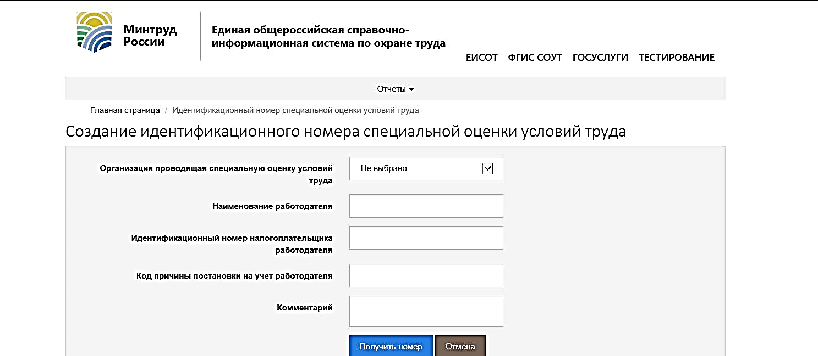
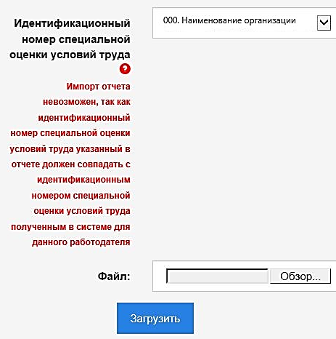
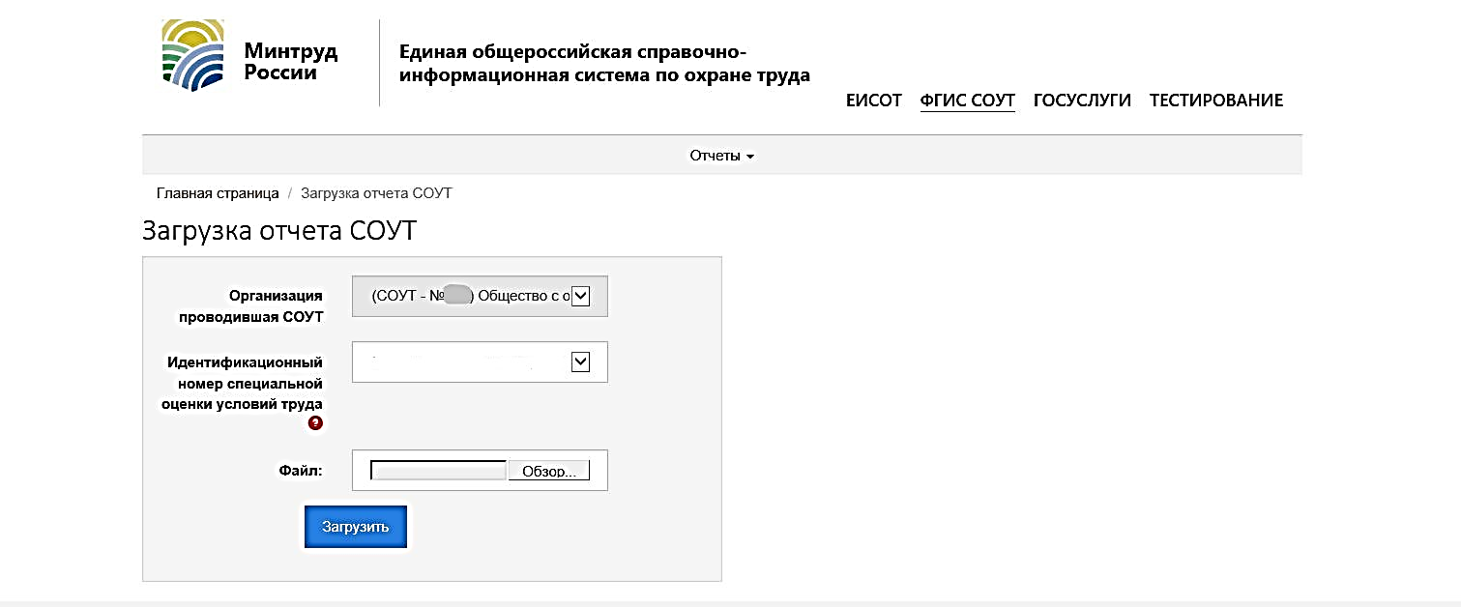


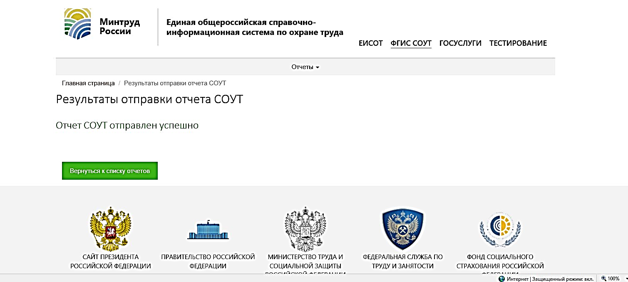




Федеральный закон от 28.12.2013 № 426-ФЗ
«О специальной оценке условий труда»
внесены Федеральным законом от 27.12.2019 № 451-ФЗ
Идентификационный номер СОУТ
Для предстоящей СОУТ идентификационный номер присваивается ФГИС
в автоматическом режиме в установленном порядке.
Идентификационный номер сообщается работодателю до начала выполнения работ по СОУТ.
часть 7 статьи 18
если указан неверно:
если указан верно:

Slide 4
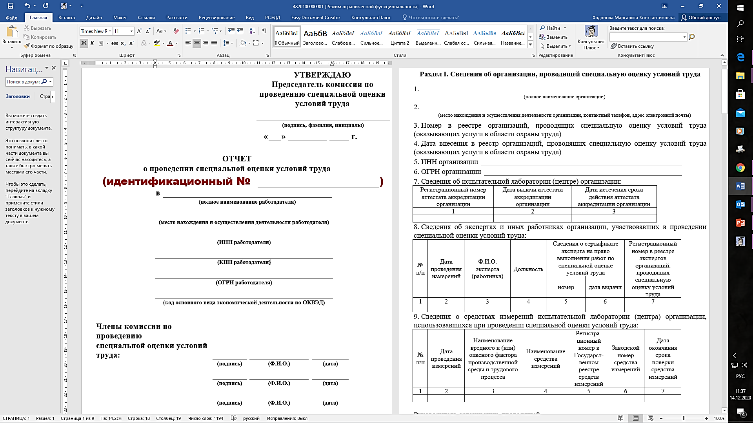
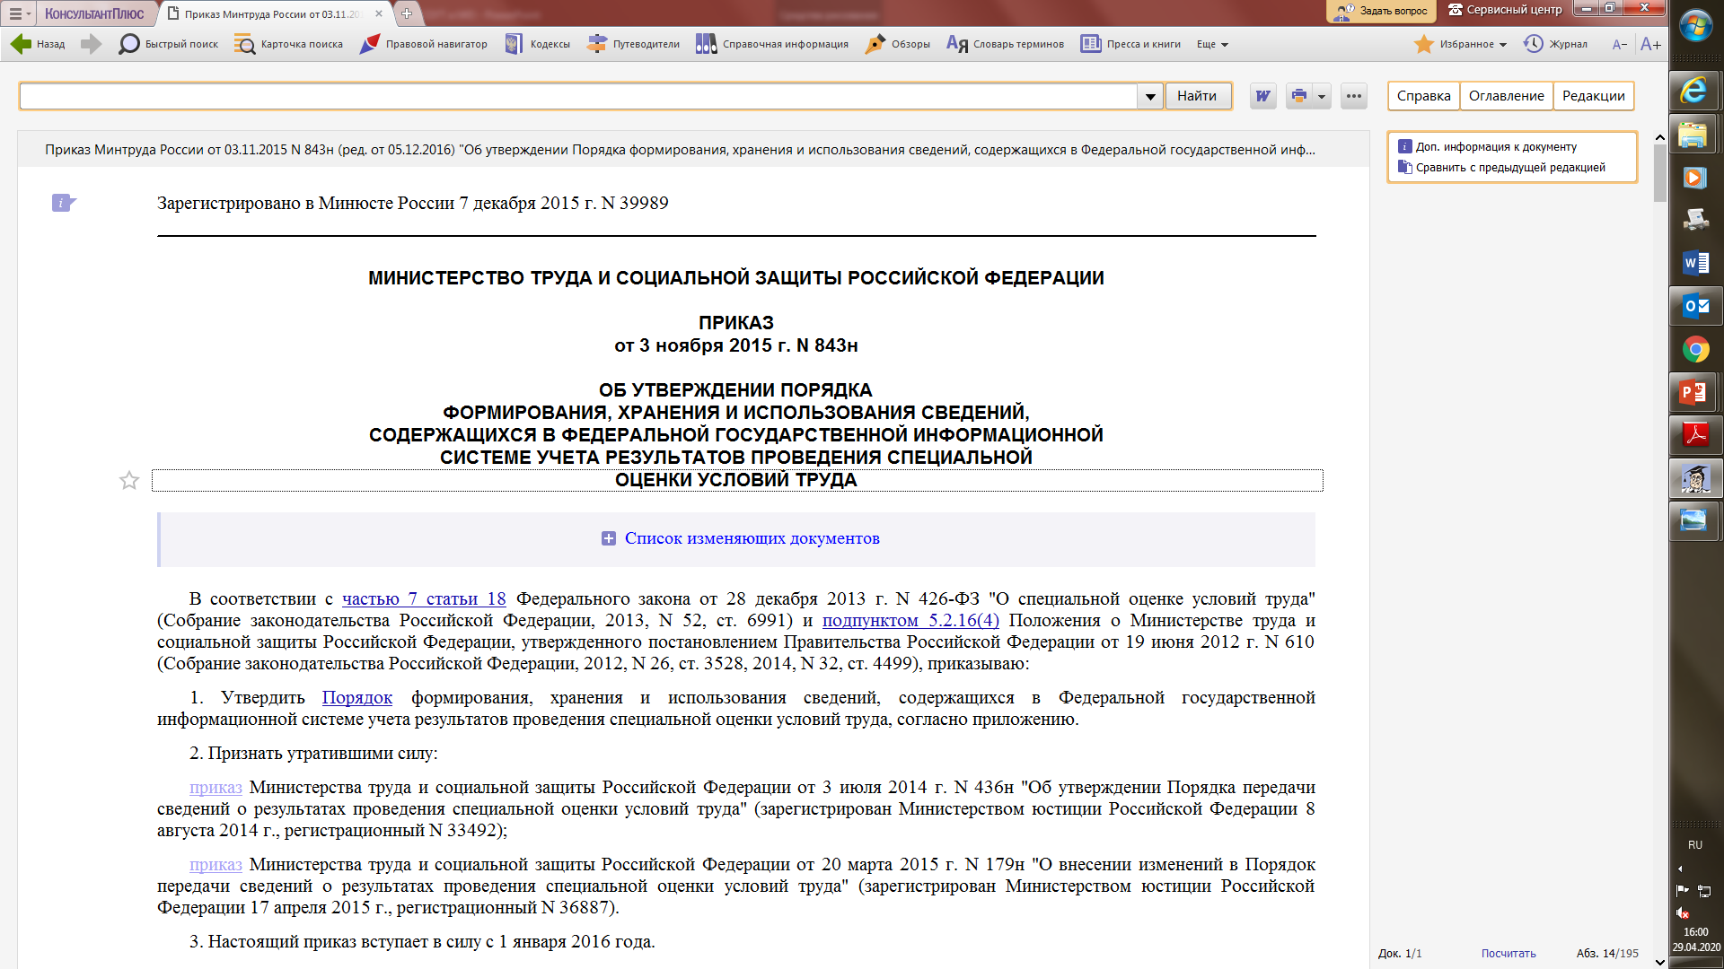
Федеральный закон от 28.12.2013 № 426-ФЗ
«О специальной оценке условий труда»
внесены Федеральным законом от 27.12.2019 № 451-ФЗ
Идентификационный номер СОУТ
Отчет о проведении СОУТ должен содержать ИДЕНТИФИКАЦИОННЫЙ НОМЕР
пункт 1.1.
статьи 15
Порядок формирования, хранения и использования сведений, содержащихся в информационной системе учета, в том числе порядок присвоения идентификационного номера СОУТ, установлен:

Slide 5







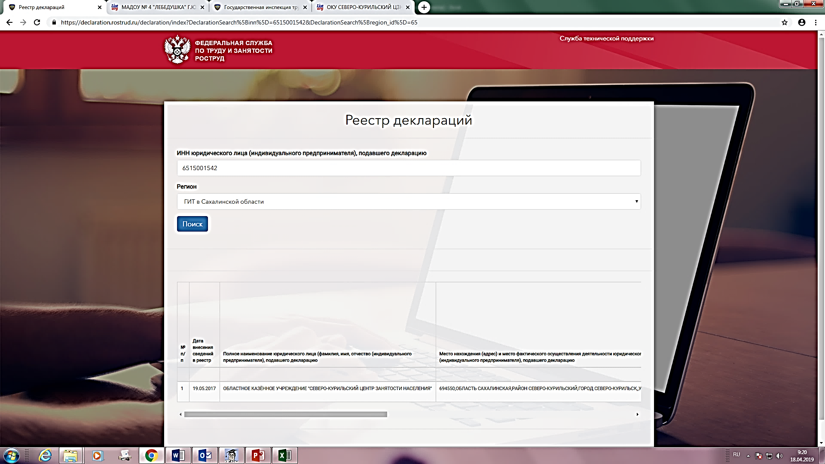
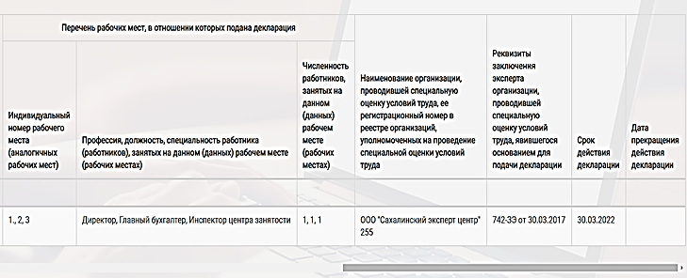
Федеральный закон от 28.12.2013 № 426-ФЗ
«О специальной оценке условий труда»
внесены Федеральным законом от 27.12.2019 № 451-ФЗ
Декларация соответствия условий труда государственным нормативным
требованиям охраны труда
часть 4 статьи 11
Декларация действительна в течение 5 лет.
Указанный срок исчисляется со дня внесения сведений о результатах проведения СОУТ в ФГИС.
За исключением результатов, содержащих сведения, составляющих государственную тайну.
Установление БЕССРОЧНОГО действия декларации:
ЕСЛИ на рабочем месте не произошли события, предусмотренные
частью 5 статьи 11
:
несчастный случай;
профессиональное заболевание;
нарушения государственных нормативных требований охраны труда, выявленные в ходе контрольно-надзорных мероприятий.
:
5 (+ 5) лет
если
https://declaration.rostrud.ru/declaration/index

Slide 6



Федеральный закон от 28.12.2013 № 426-ФЗ
«О специальной оценке условий труда»
внесены Федеральным законом от 27.12.2019 № 451-ФЗ
Комиссия по проведению СОУТ в субъектах малого и среднего предпринимательства
1.
часть 3.1 статьи 9
В случае отсутствия возможности у работодателей – субъектов малого предпринимательства, относящихся к микропредприятиям, образовать комиссию СОУТ, её функции может исполнять работодатель (лично) или другой уполномоченный им работник.
комиссия СОУТ = 1 человек
Идентификация потенциально вредных и (или) опасных производственных факторов
2.
При осуществлении на рабочих местах идентификации потенциально вредных и (или) опасных производственных факторов должны учитываться:
часть 3
статьи 10
результаты, полученные при осуществлении организованного в установленном порядке на рабочих местах производственного контроля за условиями труда (при наличии);
результаты, полученные при осуществлении федерального государственного санитарно-эпидемиологического надзора.
Экспертиза качества СОУТ
3.
часть 6
статьи 24
Результаты проведения экспертизы качества СОУТ,
рассмотрения разногласий по вопросам проведения этой экспертизы и результатам её проведения являются обязательными для исполнения всеми участниками СОУТ, в том числе сторонами, имеющими разногласия, и подлежат передаче в ФГИС.

Slide 7





Федеральный закон от 28.12.2013 № 426-ФЗ
«О специальной оценке условий труда»
внесены Федеральным законом от 27.12.2019 № 451-ФЗ
Результаты проведения СОУТ
В отчет о проведении СОУТ включаются замечания и возражения работника
относительно её результатов на его рабочем месте (при наличии).
Замечания и возражения должны быть представлены в письменном виде.
часть 1 статьи 15
возражение
Отчет о проведении СОУТ подписывается всеми членами комиссии и утверждается её председателем в срок не позднее чем 30 календарных дней
со дня его направления работодателю.
часть 2 статьи 15
Изменения в статьи 13, 15, 18
…
инфракрасное
излучение
…
квалифицированная
электронная подпись
часть 2 статьи 18
Индивидуальный номер рабочего места при внеплановой и (или) повторной СОУТ
должен полностью совпадать
с первоначально указанным
для данного рабочего места.
…
тепловое
излучение
…
усиленная
квалифицированная
электронная подпись

Slide 8

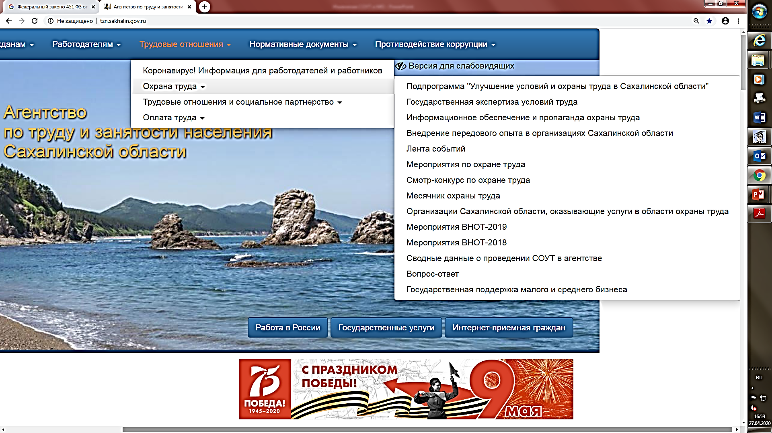
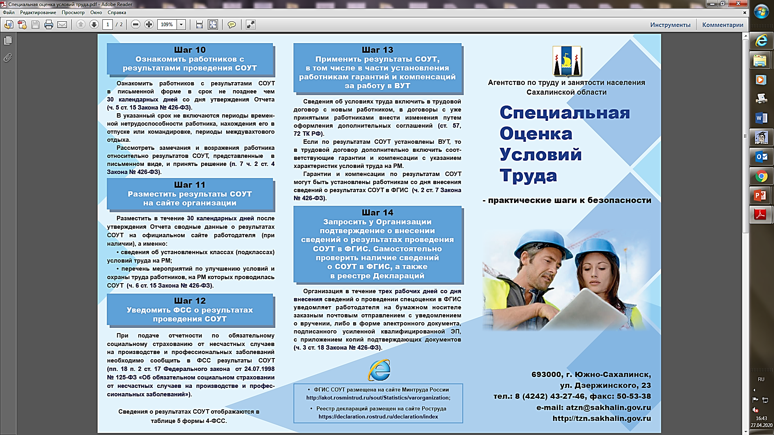
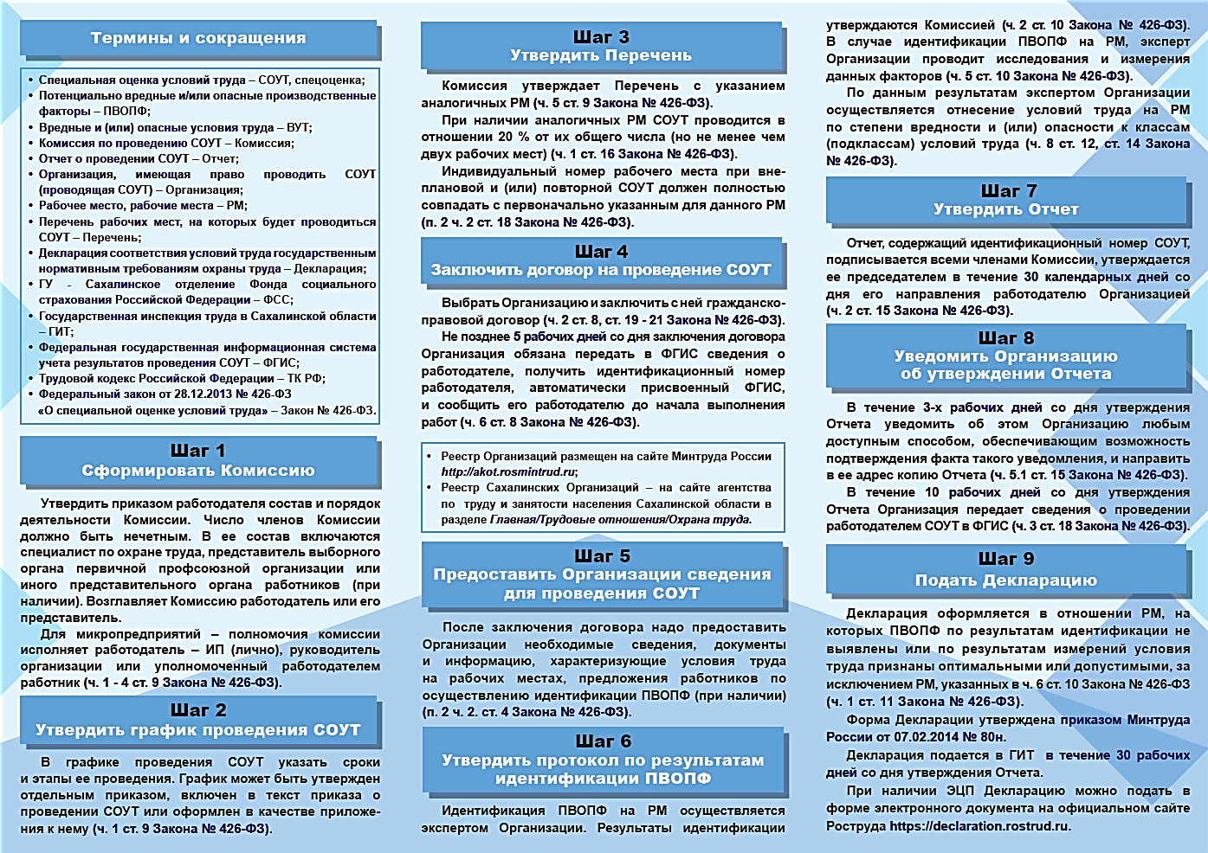



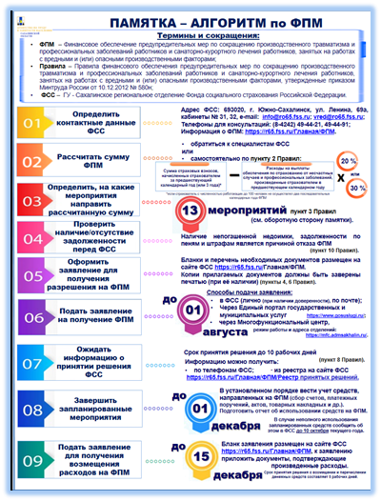
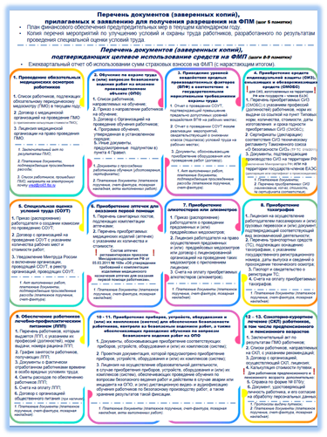



Пошаговый алгоритм проведения
специальной оценки условий труда
http://tzn.sakhalin.gov.ru/
Главная/Трудовые отношения/Охрана труда/
Информационное обеспечение и пропаганда охраны труда
Затраты на проведение специальной оценки
условий труда можно возместить за счет средств
Фонда социального страхования
Правила финансового обеспечения предупредительных мер по сокращению производственного травматизма и профессиональных заболеваний работников и санаторно-курортного лечения работников, занятых на работах с вредными и (или) опасными производственными факторами, утвержденные приказом Минтруда России
от 10.12.2012 № 580н

Slide 9



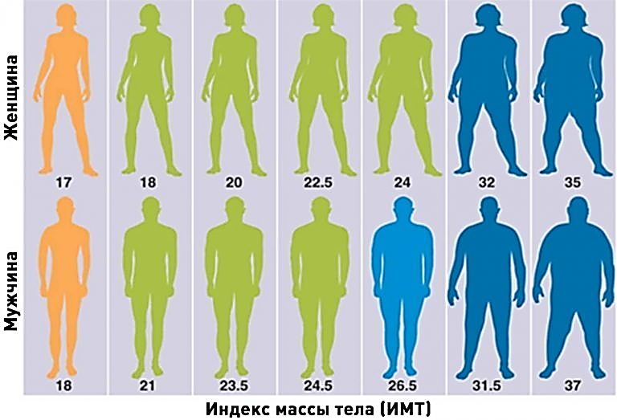


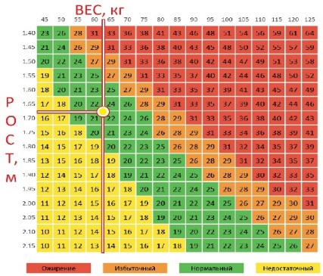
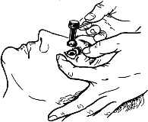


Порядок проведения обязательных
медицинских осмотров работников
внесены приказом Минздрава России от 13.12.2019 № 1032н
При проведении предварительных и периодических осмотров в обязательном порядке проводятся:
Пункты 9.1, 29.1
Анкетирование: – для выявления признаков стенокардии, нарушения мозгового кровообращения, хронической болезни легких, заболеваний желудочно-кишечного тракта
– определения факторов риска, включая курение, злоупотребление алкоголем, потребление наркотических средств и психотропных веществ без назначения врача, характера питания, физической активности. Расчет индекса массы тела поможет выявить ожирение;
– определение сердечно-сосудистых рисков;
– ЭКГ, флюорография или рентгенография легких, измерение артериального давления;
– измерения внутриглазного давления при прохождении предварительного
и периодического медицинского осмотра, начиная с 40 лет;
– клинический анализ крови, клинический анализ мочи;
– уровень общего холестерина и глюкозы в крови;
– при периодических медосмотрах: выявление отягощенной наследственности, симптомов наличия хронических неинфекционных заболеваний и факторов риска;
– другие исследования.

Slide 10





Порядок проведения обязательных
медицинских осмотров работников
внесены приказом Минздрава России от 13.12.2019 № 1032н
Учет результатов ранее проведённых
медицинских осмотров
При проведении предварительного или периодического осмотра могут учитываться результаты ранее проведенных (не позднее одного года) предварительного или периодического осмотра, диспансеризации, иных медицинских осмотров, подтвержденные медицинскими документами работника.
В целях уточнения диагноза медицинские организации при проведении медосмотров вправе получать необходимую информацию о состоянии здоровья работника, с использованием медицинской информационной системы медицинской организации из медицинской организации по месту жительства или прикрепления работника.
Более 50 % рабочего времени
Пункт 6.1
Увеличение количества выдаваемых
медицинских заключений
медосмотр
НЕ ПРОВОДИТСЯ
Заключение
предварительного
медосмотра
Заключение
периодического
медосмотра
Пункты 14, 31
4 экземпляра
5 экземпляров
не позднее 5 рабочих дней:
Выдается работнику;
Приобщается к медицинской карте;
Направляется работодателю;
Направляется в медицинскую организацию,
к которой прикреплен работник.
5. По письменному запросу в Фонд социального
страхования с письменного согласия работника.
1. Выдается работнику, поступающему на работу;
2. Приобщается к медицинской карте;
3. Направляется работодателю;
4. Направляется в медицинскую организацию,
к которой прикреплен работник.

Slide 11
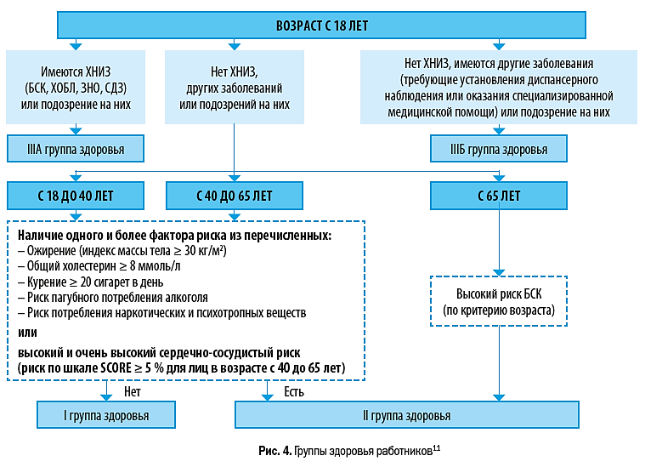
Порядок проведения обязательных
медицинских осмотров работников
внесены приказом Минздрава России от 13.12.2019 № 1032н
Определение принадлежности работника к группе здоровья,
формирование групп риска развития профессионального заболевания
Пункты
3, 13,
31, 32
В заключении предварительного (периодического) медицинского осмотра указываются:
– медицинские противопоказания к работе в случае из выявления (вредные производственные факторы и виды работ);
– группа здоровья работника.
По результатам периодического медицинского осмотра в медицинской карте указываются рекомендации по профилактике заболеваний, в том числе профессиональных.
В случае выявления медицинских противопоказаний к выполнению отдельных видов работ работник направляется в медицинскую организацию для проведения экспертизы профессиональной пригодности.
Результаты периодического медицинского осмотра могут использоваться для оценки риска развития профессионального заболевания.
Формирование групп риска дает возможность определить, какие профзаболевания могут возникнуть у работников,
какие меры принять для их предотвращения,
виноват ли работодатель в появлении недугов и т. п.
Методика оценки риска развития профзаболеваний и появления медицинских противопоказаний предоставляет работодателю эффективный инструмент управления данными рисками.

Slide 12
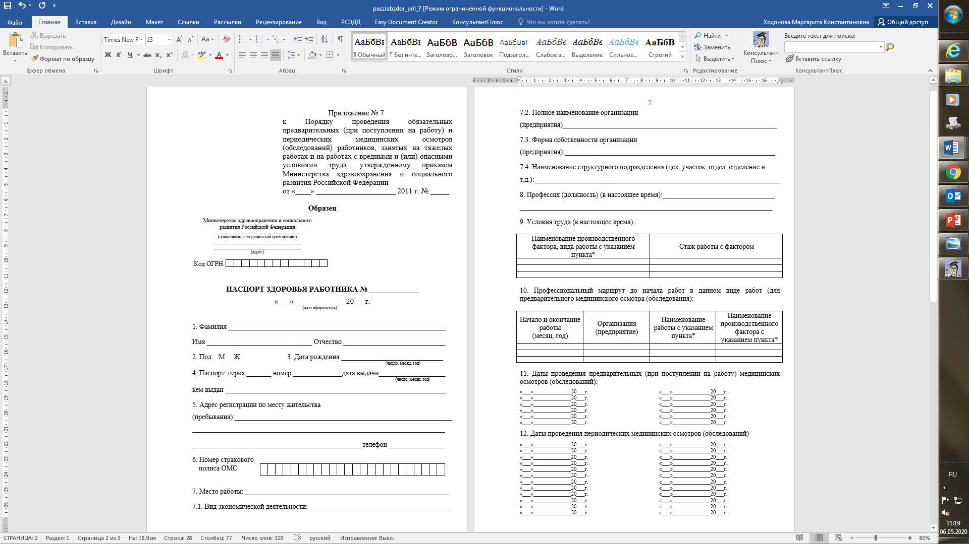
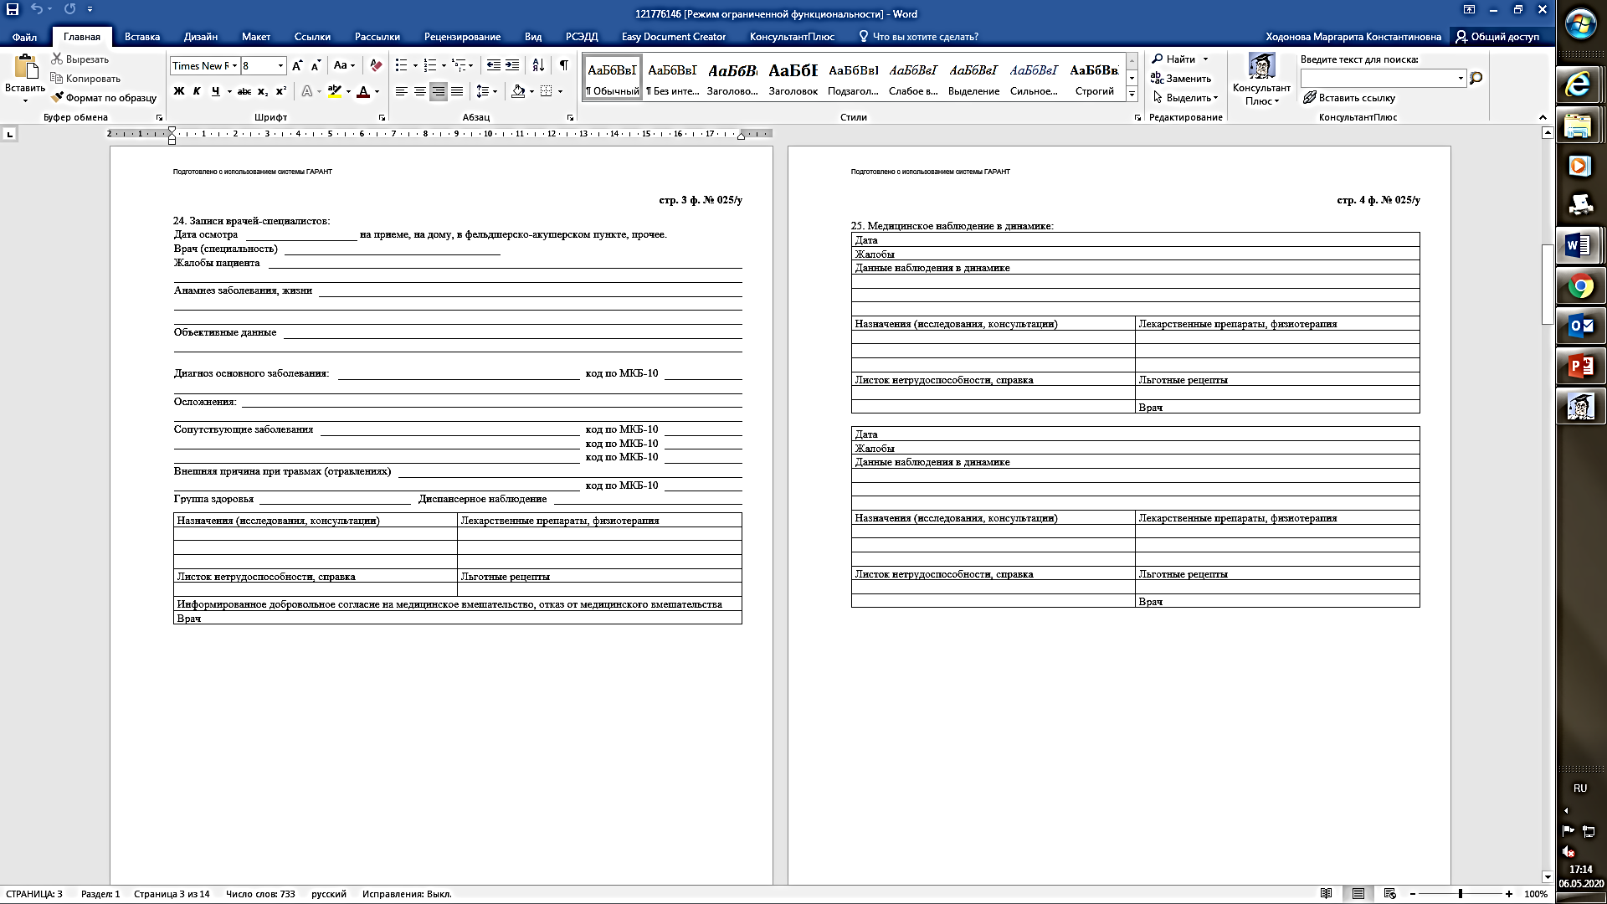


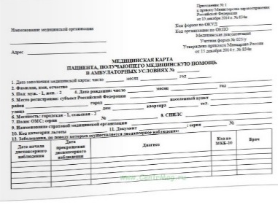
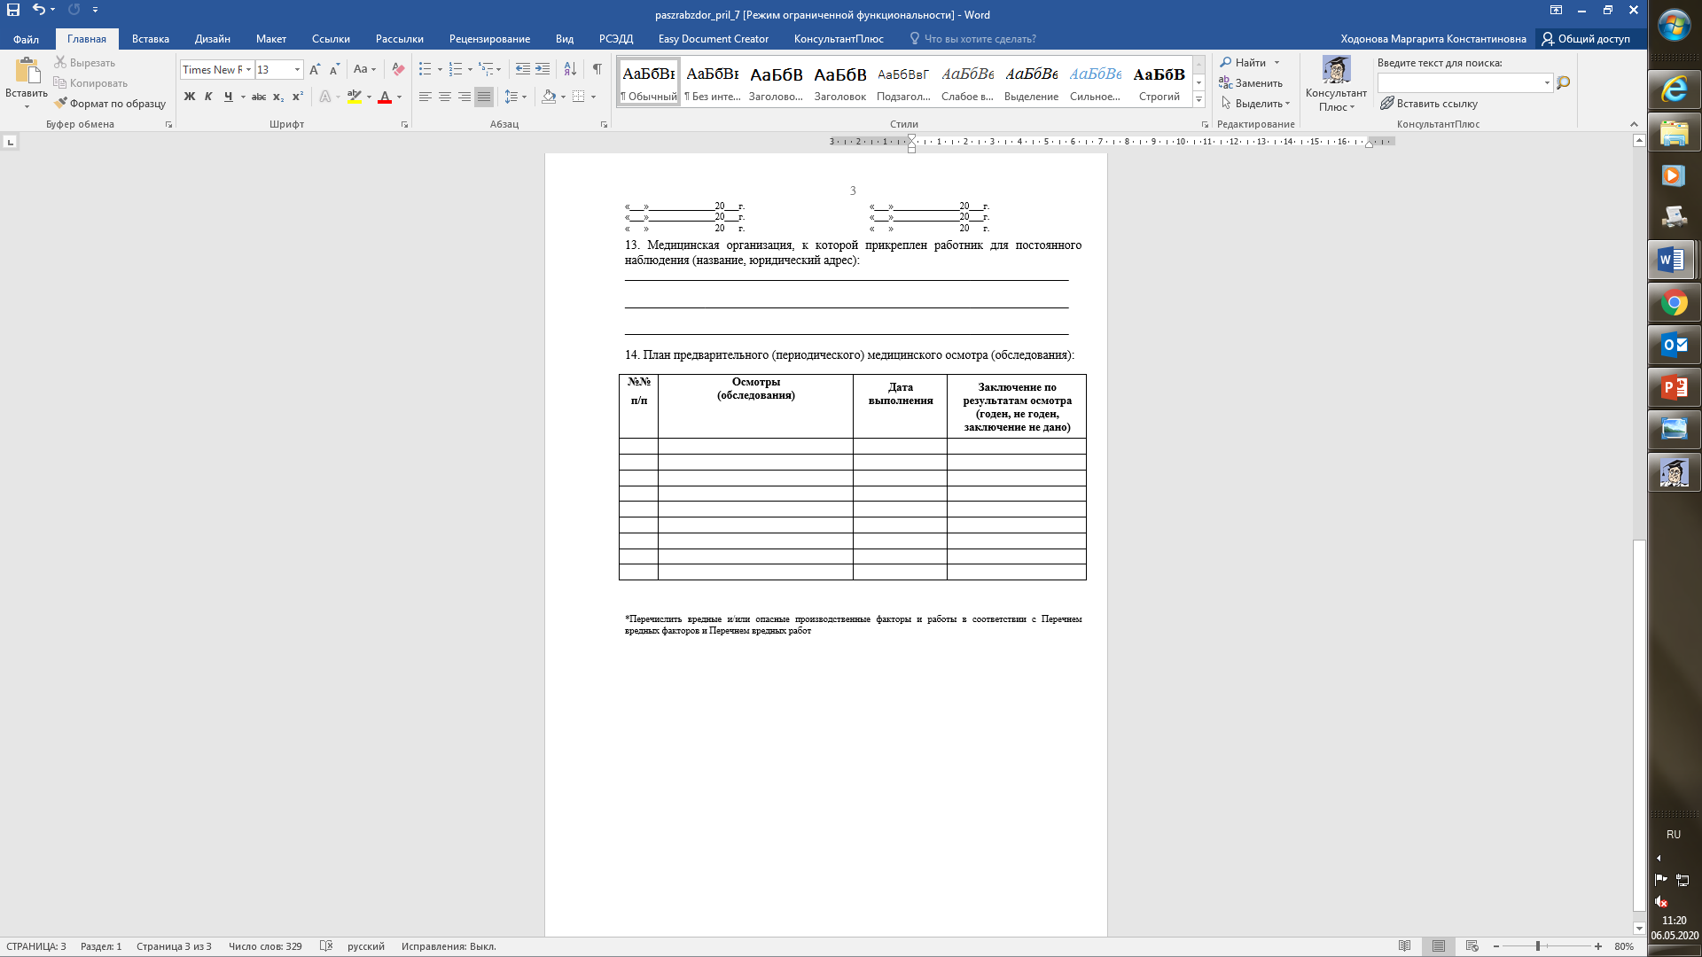
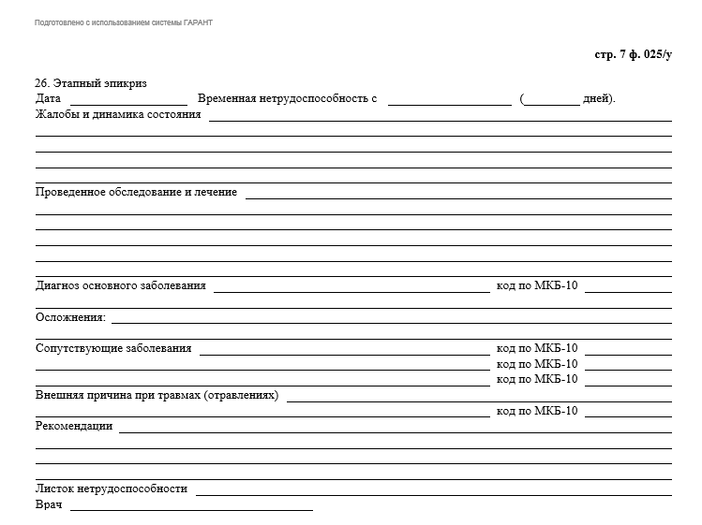
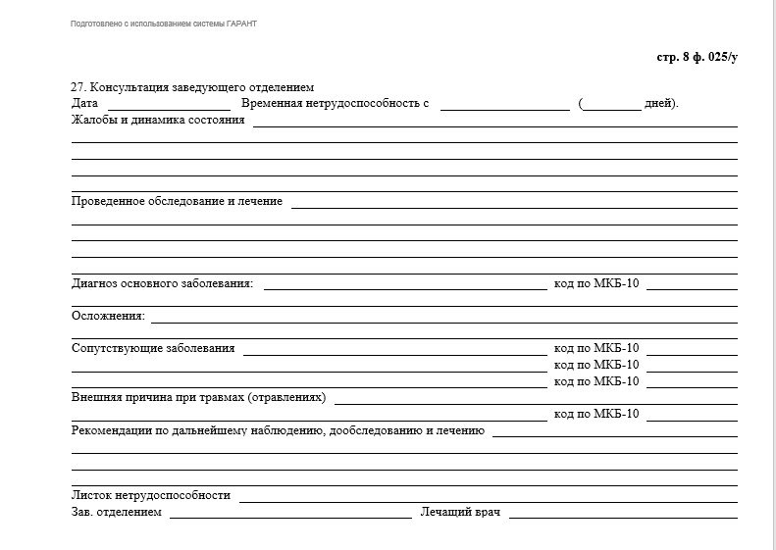
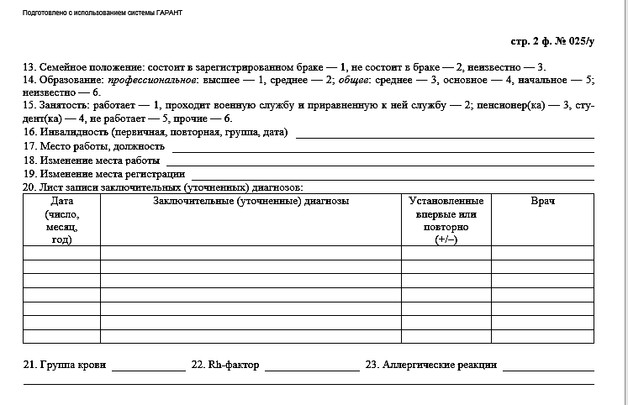

Порядок проведения обязательных
медицинских осмотров работников
внесены приказом Минздрава России от 13.12.2019 № 1032н
Отменены паспорта здоровья
Медицинская карта
Форма 025/у
На лицо, поступающее на работу и проходящее предварительный осмотр, в медицинской организации оформляется медицинская карта (медкарта), в которую вносятся заключения врачей-специалистов, результаты лабораторных и иных исследований, заключение по результатам предварительного осмотра.
Пункты
10, 31, 46
Заключение медицинских осмотров приобщаются к медицинской карте.
Медицинские организации, проводившие предварительные и периодические осмотры по их окончании выдают работнику на руки выписку из медицинской карты, копию выписки - в медицинские организации по месту жительства или прикрепления работника,
с письменного согласия работника.
Необходимость СНИЛС и выписки из медкарты
Дополнение:
При прохождении предварительного медосмотра работнику помимо направления от работодателя, паспорта и результатов психиатрического освидетельствования (при необходимости) следует предъявить
Пункт 9
страховое свидетельство обязательного пенсионного страхования (CНИЛС), содержащее страховой номер индивидуального лицевого счета или документ, подтверждающий регистрацию в системе индивидуального (персонифицированного) учета в форме электронного документа или на бумажном носителе.
вправе предъявить
выписку из медкарты с результатами медицинских исследований (при наличии).

Slide 13
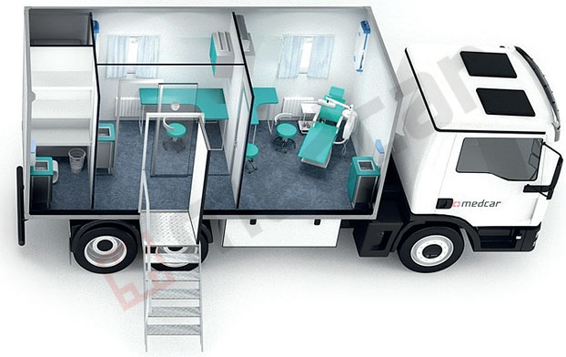
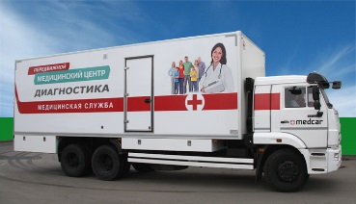
Порядок проведения обязательных
медицинских осмотров работников
внесены приказом Минздрава России от 13.12.2019 № 1032н
с 01 июля 2020
Медосмотры в центрах профпатологии
Для работников, занятых на работах во вредных условиях труда, первый периодический медицинский осмотр в центре профпатологии проводится при стаже работы 5 лет во вредных условиях труда (подклассы 3.1 - 3.4, класс 4), последующие - один раз в пять лет.
Пункт 37
Работники, имеющие стойкие последствия несчастных случаев на производстве,
один раз в 5 лет проходят периодические медицинские осмотры в центрах профпатологии.
Работники, имеющие заключения о предварительном диагнозе профессионального заболевания, должны направляться в центры профпатологии в течение 1 месяца с момента подозрения на связь заболевания с профессией.
В районах Крайнего Севера и приравненных к ним местностях, а также в случае отсутствия центра профпатологии в населенном пункте, в котором расположен объект производства работ, периодический осмотр работников, имеющих общий трудовой стаж работы 5 лет и более, может проводиться мобильными медицинскими бригадами врачей-специалистов центров профпатологии.
Работники перед проведением периодических осмотров мобильными медицинскими бригадами врачей-специалистов центров профпатологии проходят в медицинских организациях диагностические исследования.
Периодические осмотры работников мобильными медицинскими бригадами врачей-специалистов центров профпатологии могут проводиться в том числе с использованием мобильных медицинских комплексов.

Slide 14





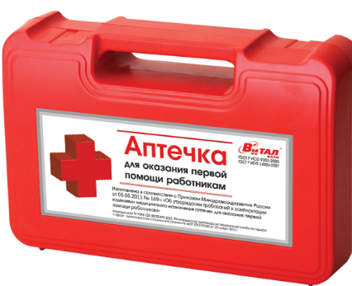
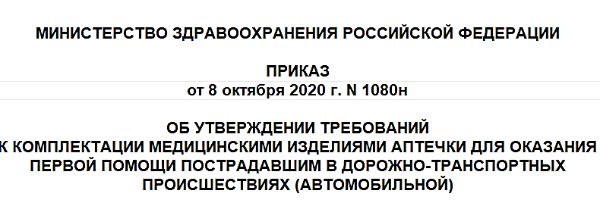


Обязательные медицинские осмотры и психиатрическое освидетельствование, комплектация аптечек
Сокращение части категории работников,
которых необходимо направлять на обязательный медицинский осмотр и психиатрическое освидетельствование
Замена комплектации аптечки для
оказания первой помощи работникам
Замена комплектации
автомобильной аптечки
с 01 января 2021:
Из состава аптечки удалены бинты малых размеров (5м х 5см и 5м х 7см);
Из состава аптечки удалены стерильные бинты различных размеров ‎и стерильный перевязочный пакет;
В состав аптечки добавлена дополнительная упаковка стерильных салфеток и нестерильные бинты больших размеров;
В составе аптечки лейкопластырь рулонный не менее чем 1 х 250 см заменен на лейкопластырь рулонный не менее чем 2 х 500 см.;
Из состава аптечки удалены лейкопластыри бактерицидные;
В состав аптечки добавлены 2 маски медицинские нестерильные ‎3-слойные из нетканого материала
с резинками или с завязками;
В составе аптечки количество перчаток увеличено до двух пар.
Аптечки, которые произвели или укомплектовали до 1 января 2021 года, можно будет использовать в пределах срока годности, но не позднее 31 декабря 2024 года.

Slide 15






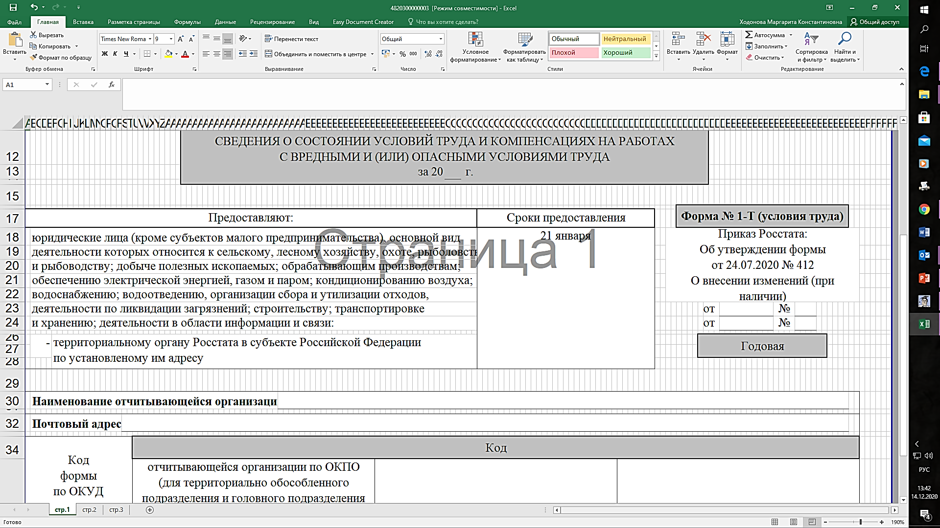
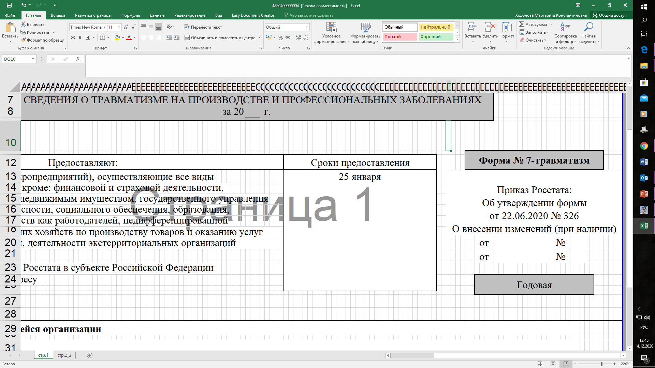



Новые сроки хранения документов
по охране труда, новые формы отчетов
Приказ Федерального архивного агентства (Росархива) от 20.12.2019 № 236
«Об утверждении Перечня типовых управленческих архивных документов, образующихся в процессе деятельности государственных органов, органов местного самоуправления и организаций, с указанием сроков их хранения»
Начало действия - с 18.02.2020
Приказ Росархива от 20.12.2019 № 237
«Об утверждении Инструкции по применению Перечня типовых управленческих архивных документов, образующихся в процессе деятельности государственных органов, органов местного самоуправления и организаций, с указанием сроков их хранения»
Начало действия - с 25.02.2020
Уменьшен срок хранения:
документы о состоянии и мерах по улучшению условий и охраны труда (п. 409 Перечня) - хранить пять лет, а не постоянно;
книги, журналы регистрации, базы данных несчастных случаев на производстве, учета аварий (п. 424 Перечня) - хранить 45 лет, а не постоянно.
Установлен отдельный
срок хранения:
журналы учета инструктажа по охране труда (вводного и на рабочем месте) - хранить 45 лет (п. 423 Перечня).
Новые формы отчетов
по охране труда:
с

Slide 16




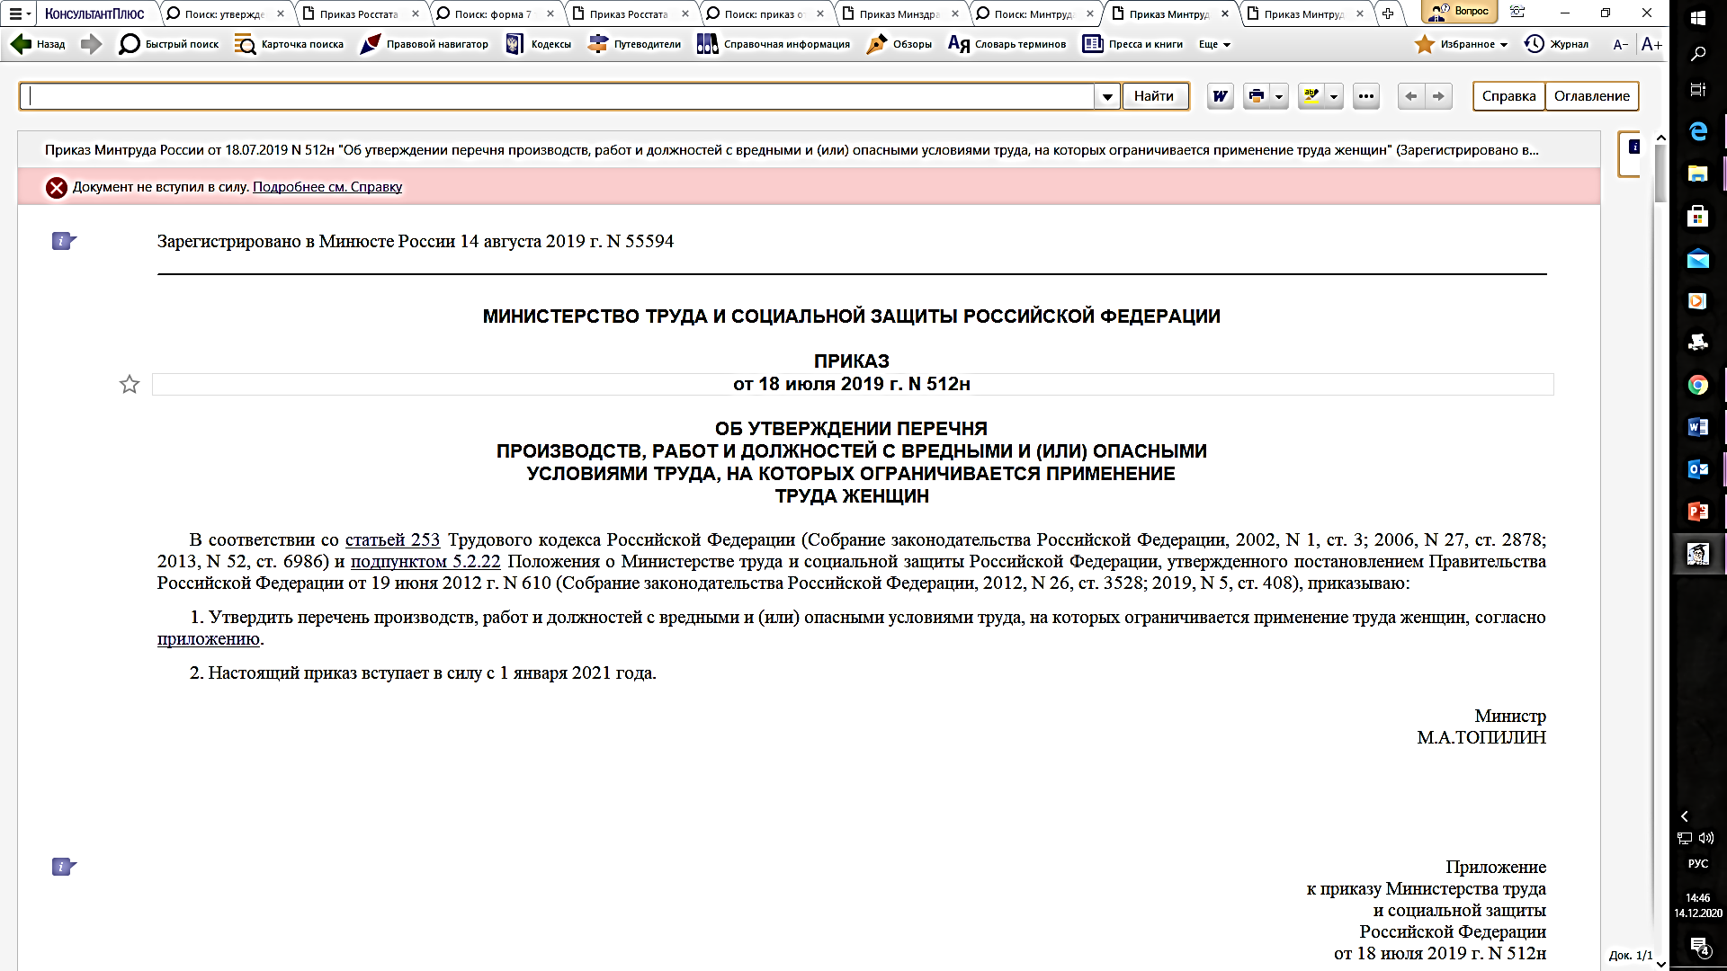


Сокращение перечня производств, работ
и должностей, на которых ограничивается труд женщин
Сокращение
Перечня в 4 раза
с 01.01.2021
456 позиций
100 позиций
Критерий: производственные факторы, опасные для репродуктивного здоровья женщин,
влияющие на здоровье будущего поколения и имеющие отдаленные последствия
независимо от условий труда по результатам СОУТ
Водитель автобуса (более 14 посадочных мест), водитель большегрузных автомобилей и сельскохозяйственной спецтехники, за исключением машинистов строительной техники (бульдозер, экскаватор, автогрейдер),
член палубной команды (матрос, боцман, шкипер, за исключением работников машинного отделения судна), машинист электропоезда, плотник,
верхолазные работы на высоте свыше 100 метров.
Работы по непосредственному тушению пожаров, транспортировке, погрузке, разгрузки ядохимикатов, водолазные работы, подземные работы в горнодобывающей промышленности и другие.
Действие Перечня не распространяется на женский труд в фармацевтических производствах, медицинских организациях и научно-исследовательских учреждениях, испытательных лабораторных центрах (испытательных лабораториях), организациях по оказанию бытовых услуг населению, работы по косметическому ремонту производственных и непроизводственных помещений на нестационарных рабочих местах, малярные и отделочные работы, наружные виды работ и работы в производственных помещениях.

Slide 17



Изменения в сфере охраны труда
Нормативных документов, принятых органами власти СССР и РСФСР, устранение противоречий и избыточного регулирования, приведение документов в соответствие с требованиями Трудового кодекса РФ
Сейчас 1091 НПА
Сокращение количества актов на 93,3%
Останется 73 НПА
Правила по охране труда
83 ПОТ (принятые до 2012 года)
11-18 Новых Правил по охране труда
30 ПОТ (зарегистрированы Минюстом России
в период 2012-2019 годы)
30 ПОТ (пересмотр и актуализация с учетом риск-ориентированного подхода и современного уровня технологического развития)
Типовые инструкции по охране труда
Отмена Типовых инструкций по охране труда
725 Типовых инструкций по охране труда
Единая структура инструкций по охране труда

Slide 18


Новые правила по охране труда
Правила по охране труда в жилищно-коммунальном хозяйстве
Приказ Минтруда России от 29.10.2020 № 758н
Правила по охране труда при эксплуатации промышленного транспорта
Приказ Минтруда России от 18.11.2020 № 814н
Правила по охране труда на автомобильном транспорте
Приказ Минтруда России от 09.12.2020 № 871н
Правила по охране труда при работе с инструментом и приспособлениями
Приказ Минтруда России от 27.11.2020 № 835н
Правила по охране труда при работе на высоте
Приказ Минтруда России от 16.11.2020 № 782н
Правила по охране труда при погрузочно-разгрузочных работах и размещении грузов
Приказ Минтруда России от 28.10.2020 № 753н
Правила по охране труда при производстве цемента
Приказ Минтруда России от 16.11.2020 № 781н
. . . и другие

Slide 19







Мероприятия при введении новых правил по охране труда
! Работники должны быть ознакомлены с изменениями требований !
Пересмотреть инструкции по охране труда
п. 5.7 постановления Минтруда России
от 17.12.2002 № 80
Провести внеплановые инструктажи и внеочередную проверку знаний требований охраны труда
Пересмотреть программы проведения инструктажа, программы обучения, экзаменационные билеты (тесты)
п. 2.1.6 и п. 3.3 постановления
Минтруда и Минобразования России
от 13.01.2003 № 1/29

Slide 20





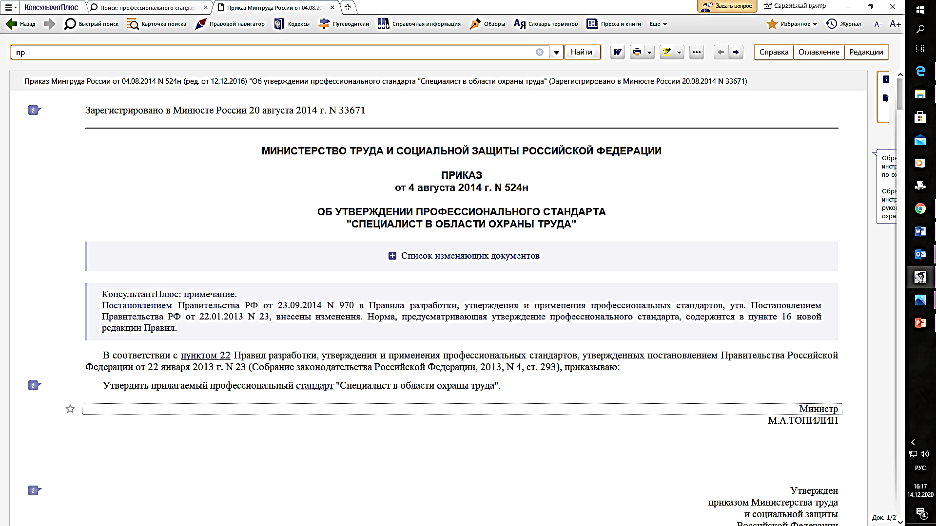



Изменения в сфере охраны труда
Новая редакция Х раздела Трудового Кодекса
Российской Федерации
«Охрана труда»
Изменения в сфере прав и обязанностей работодателя:
Факт грубого нарушения работником требований охраны труда, являющийся основанием для увольнения, сможет установить не только комиссия по охране труда или уполномоченный по охране труда, но и комиссия по расследованию несчастного случая;
Привлечение работодателя к административной ответственности только в случае, если нарушение причинило вред работнику.
Порядок назначения на должность специалиста по охране труда:
Занимать должность смогут специалисты, соответствующие требованиям профессионального стандарта.
Порядок работы с документами по охране труда:
Возможность (право) вести документооборот по охране труда
в электронном виде.
Дистанционный контроль:
Возможность (право) дистанционно следить за производством работ,
в том числе с помощью видеооборудования*.
*С обязательным уведомлением об этом работников.

Slide 21

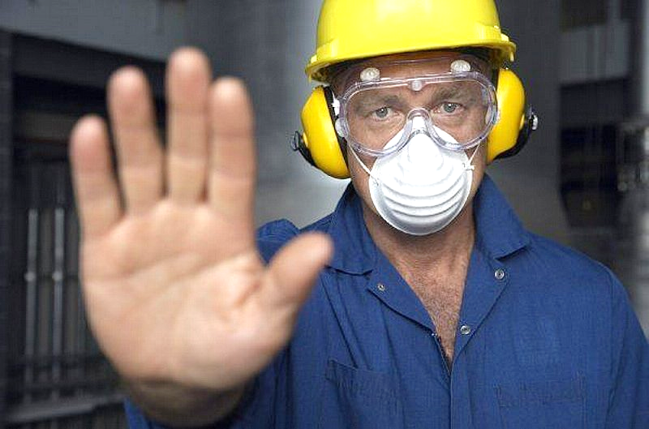


Новая редакция Х раздела Трудового Кодекса РФ
«Охрана труда»
Внесение отдельных норм оценки профессиональных рисков (профриски):
Систематическое выявление опасностей, проведение регулярного анализа и оценки профриска, разработка мероприятий по снижению уровня профрисков;
Оценка рисков перед вводом в эксплуатацию производственных объектов и вновь организованных рабочих мест.
Запрет на работу в опасных условиях:
При установлении по результатам СОУТ 4 класса опасности – запретить работу на таком рабочем месте*;
*Запрет не распространяется на работы, связанные с предотвращением или устранением последствий ЧС.
Возобновить работу можно в случае реализации плана по улучшению условий труда (устранения опасного производственного фактора), проведения внеплановой СОУТ или оценки профриска.
Учет и расследование микротравм:
Расследовать необходимо не только причины и обстоятельства несчастных случаев и профессиональных заболеваний, но и микротравм, полученных работниками при исполнении трудовых обязанностей.
К опасным работам будут допускать только работников отдельных видов производств по отдельно утвержденному Правительством РФ списку.

Slide 22






Изменения в сфере охраны труда
Изменение Порядка обучения по охране труда: тестирование на электронных ресурсах Минтруда России, присвоение ID-номера удостоверению
по проверке знаний требований охраны труда
Переход от обеспечения работников СИЗ исходя не из названия профессии,
а из существующих производственных рисков.
Выдача СИЗ по ЕДИНЫМ Типовым нормам, утвержденным Минтрудом России
Новое Положение о Системе управления охраной труда
Пересмотр нормативов численности службы охраны труда

Slide 23



Система управления охраной труда
СТО НОСТРОЙ 8.1.1-2019. Стандарт организации. Стандарты, устанавливающие требования по выполнению работ или оказанию услуг в области строительства, реконструкции и капитального ремонта. Системы управления охраной труда в строительных организациях. Порядок создания и внедрения»
Примерное Положение о СУОТ в строительных организациях
Форма бланка Политики в области охраны труда
Примерный перечень организационно-технологической документации по охране труда
Форма бланка обследования в целях оценки групп (факторов) опасностей, представляющих угрозу жизни и здоровью работников
Перечень опасностей, представляющих угрозу жизни и здоровью работников
Приказ Роструда от 21.03.2019 № 77
«Об утверждении Методических рекомендаций по проверке создания и обеспечения функционирования системы управления охраной труда»

Slide 24




Всероссийская олимпиада
специалистов по охране труда – 2021
Подать заявку на участие в олимпиаде можно на сайте официального организатора медиа-холдинга
«Актион-МЦФЭР» https://olimpiada.trudohrana.ru/2021/
из них:
22 чел. – образование;
10 чел. – строительство;
10 чел. – ЖКХ и энергетика;
9 чел. – культура и спорт;
8 чел. – социальная защита;
4 чел. – здравоохранение;
и другие.
В 2020 году в олимпиаде приняли участие 86
специалистов по охране труда
Сахалинских организаций
в 2019 году - 30
Зыкова Людмила Николаевна, Филиал ПАО «ДЭК» «Сахалинэнергосбыт»

Slide 25

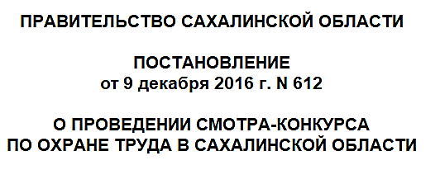
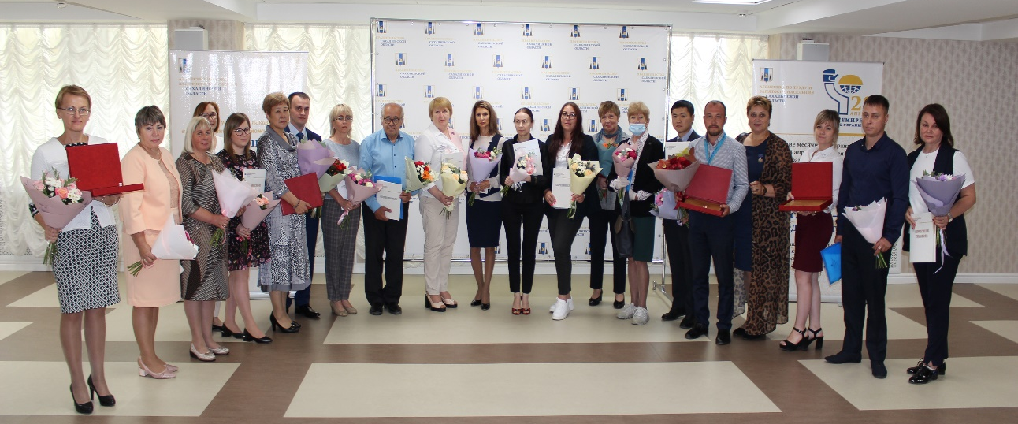


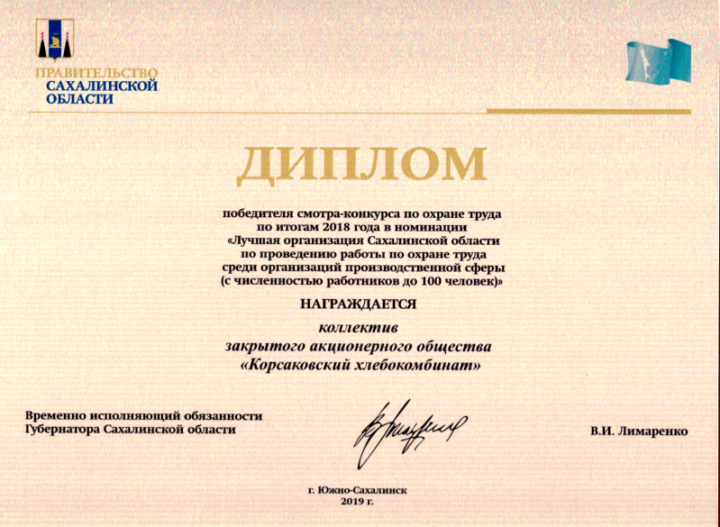
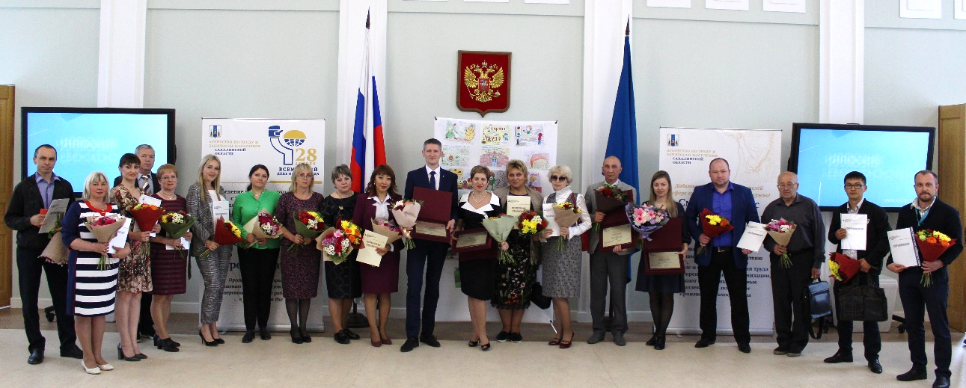
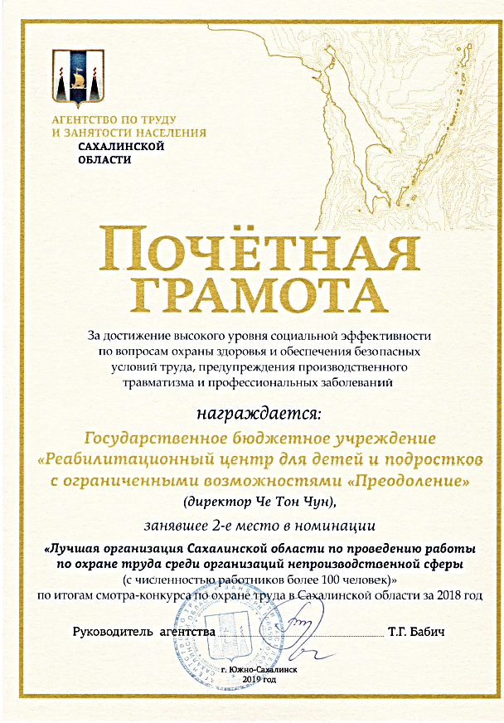
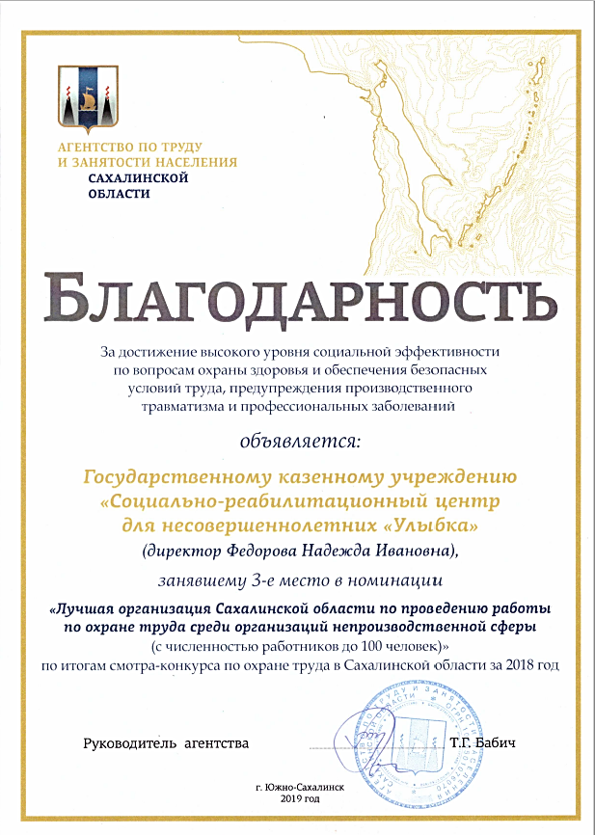
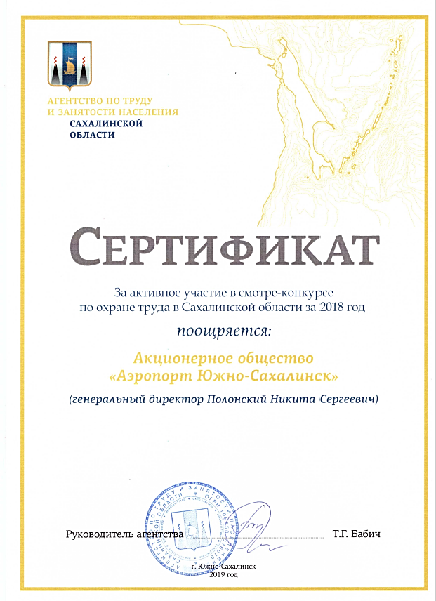

Смотр-конкурс по охране труда
в Сахалинской области
7
номинаций:
Лучшая организация Сахалинской области по проведению работы
по охране труда с численностью работников более 100 человек
(отдельно по производственной и непроизводственной сферам)
∼
Лучшая организация Сахалинской области по проведению работы по охране труда с численностью работников менее 100 человек
(отдельно по производственной и непроизводственной сферам)
∼
Лучший специалист по охране труда
(отдельно по производственной и непроизводственной сферам)
∼
Лучший кабинет охраны труда
Добиться успешных показателей
в сфере охраны
труда можно и нужно!
с 11.01.2021 по 01.03.2021

Slide 26

БЛАГОДАРЮ ЗА ВНИМАНИЕ

